Slide 1









Slide 2
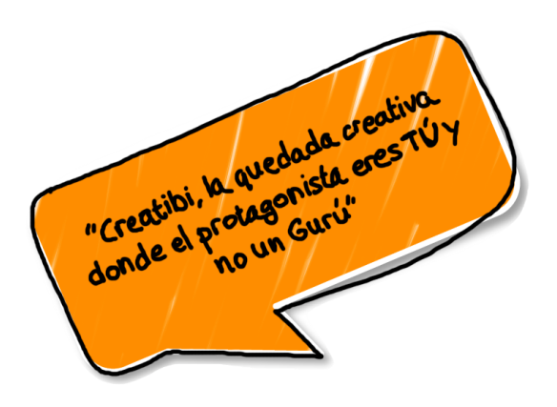

¿Qué es Creatibi?
En étant complètement sincères, nous ne savons pas ce qu’est Creatibi, mais ce que nous savons, ce qui est pour nous très clair, c’est ce que nous ne voulons pas être. Creatibi ne prétend pas être un événement où quelqu’un vient, monte sur l’estrade et nous raconte sa vie, ou nous vend son dernier livre. Tu peux l’appeler meeting, reunion de cinglés, assemblées, congregation, le nom n’est pas important, ce qui nous importe est le contenu. Et le contenu, nous le choisirons entre nous, car chacun a quelque chose intéressant à dire…
Mais ça ne veut pas dire qu’il n’y aura pas de surprises…
Creatibi cherche à favoriser la création de conversations inspiratrices, la génération de nouveaux réseaux, le développement personnel toujours avec une idée en tête : plus tu offres, plus tu recevras en échange.
Viens à l’île blanche et ose nous connaître, ose te connaître toi-même…

Slide 3


¿Por qué Creatibi?
Creatibi, “Ibiza Creativity Week” nait avec la volonté de créer un espace où la créativité considérée dans son sens le plus large est le lien d’union entre des professionnels multidisciplinaires disposés à se connaître, à interagir. Un espace pour inspirer et connecter tout un chacun qui comprend la créativité comme le moteur du monde : lien d’union, de collaboration, de participation et d’ouverture d’opportunités.
Creatibi un endroit rêvé où rencontrer des gens pour partager, vivre et apprendre ensemble. Un espace hors de notre routine, pour nous permettre à nouveau de penser différemment (think out of the box). C’est un espace de rencontre, un sentiment partagé, une nécessité latente de sortir de notre propre réalité et disposer d’un espace où s’isoler, penser, partager, alimenter nos inquiétudes. Une réunion, la confluence de personnes intéressantes disposées à partager leurs idées et leurs passions avec les autres. A la fin, ton capital social, les personnes qui rentrent dans ta vie sont celles qui modèlent qui tu es : rien n’égale l’énergie et la valeur d’une bonne conversation.

Slide 4
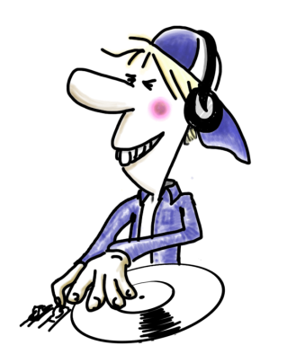
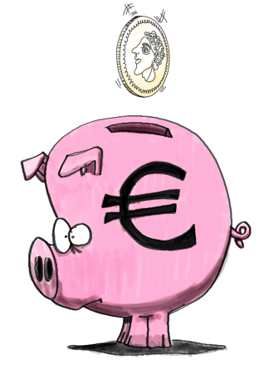
Pourquoi Ibiza?
Oui, nous l’avouons, nous aimons faire la fête à Ibiza plus que tout au monde, mais il y a une chose que nous aimons encore plus, c’est pouvoir nous creuser le cerveau entouré de plages et de paysages paradisiaques qui inspirent la tranquillité et la bonne humeur ! Entouré par cette ambiance, les idées naissent toutes seules ! Et si non, rappelle-toi que les poètes (non, on ne parle pas de David Guetta) ont toujours trouvé l’inspiration dans des sites atypiques ! On va en faire de même!
Pourquoi si abordable?
Nous avons beaucoup d’attentes pour ce projet et la seule chose que nous voulons est que tous les cinglés comme nous puissent venir foutre le bordel ! Allez, notre grand défi fut d’obtenir un prix accessible aux portemonnaies de ceux qui voudraient venir pour remuer leurs neurones ! De plus, ceci n’est pas notre commerce (même si nous avons travaillé comme des malades pour faire avancer le projet) nous n’avons pas d’objectif lucratif, nous voulons juste couvrir les coûts. C’est pourquoi nous te disons un à un à quoi sont destinés les 100 euros!

Slide 5
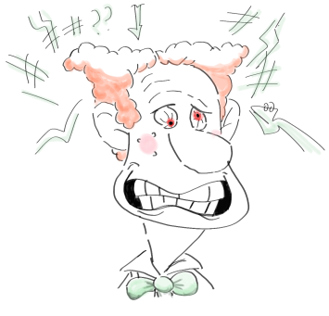
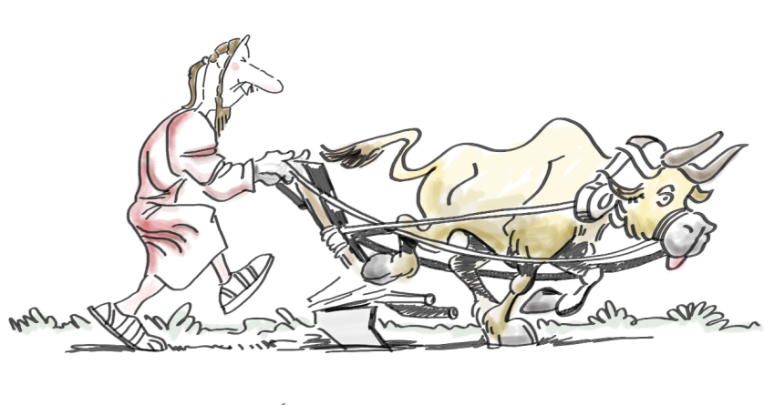
Pourquoi est-ce que cela dure 5 jours et pas 3 comme c’était prévu
dans l’ancienne organisation?
Parce qu’à Creatibi, nous voulons que tu tires profit au maximum de notre meeting ! Si nous faisions trois jours intensifs à utiliser nos neurones, nous n’obtiendrions qu’une importante fatigue mentale ! La saturation n’est pas bonne ! C’est pour quoi, et parce que nous pensons que manquer l’opportunité de profiter de tous les recoins magiques qu’offre ce paradis est un pêché mortel, nous avons décidé de combiner les deux aspects ! De plus, cela nous permettra de mieux connaître les autres cinglés et qui sait ce qui peut naître de ces relations… Quand des dinguos se réunissent…
Quel serait un exemple d’une journée type du programme ?
Mettons les choses au clair, le fait que nous sommes de grands cinglés de signifie pas que nous sommes des fainéants. Donc ne pense pas que nous allons nous réveiller à midi et commencer les débats à 3h de l’après-midi ! Ce n’est pas notre philosophie ! Nous voulons de la productivité, des esprits frais et disposés à être compressés le plus possible ! L’implication de chacun des participants est la clé pour que ce meeting soit superbe ! Une journée quelconque aura un planning similaire à un journée de travail typique, même si nous sommes sûrs qu’avec les thèmes passionnants que nous allons aborder…nous saurons quand commencent les débats…mais pas quand ils terminent !

Slide 6


Quels sont les principaux objectifs du meeting?
A la fin, ce qui compte n’est pas les années de vie, mais la vie des années. C’est pourquoi nous voulons mettre notre grain de sable pour faire que cette vie soit incroyable ! Que cet évènement soit quelque chose d’inoubliable pour chacun de nous, qu’il nous aide à sortir de notre routine, à ce que nos esprits soient plus flexibles, qu’il nous fasse apprendre sur chacun d’entre nous, bref, nous faire plaisir !
Qu’est-ce qui vous a motivé à investir du travail, du temps et de l’argent dans ce projet si, comme vous dites, vous ne faites pas de bénéfice ?
La passion bouge des montagnes (ou était-ce l’amour ?), bien, peu importe, ce qui se passe est que nous adorons ce que nous faisons, pour nous ce n’est pas du travail, c’est un plaisir ! Gagner un peu de sous ne serait pas mal, (d’autant plus par les temps qui courent, on est tous un peu fauchés), mais heureusement toute cette vie ne bouge pas uniquement pour des raisons économiques ! Et ce projet en est l’exemple ! Nous voulions faire avancer ce projet coute que coute, avec ou sans argent, avec ou sans bénéfices, pour cela, la seule chose qui nous importe est que les participants s’éclatent comme des petits fous !

Slide 7

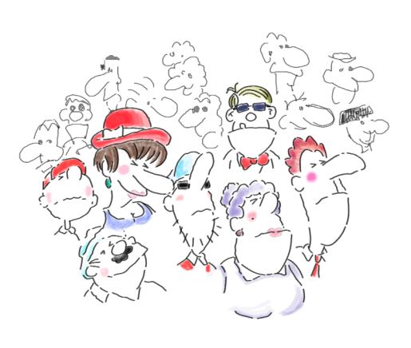
Quel est notre public cible?
Nous allons vous le résumer en quelques mots :
Es-tu un cinglé qui a envie de secouer ses neurones ?
Est-ce que tu penses que les choses peuvent être faites d’une autre manière ?
Tu as envie de t’éclater comme un petit fou ?
Oui ? Tu es notre cible !
Pourquoi seulement 80 personnes?
Nous ne voulons pas être un énorme meeting avec 100 participants ! Nous pensons que 80 est le numéro parfait pour que chacun des participants puisse s’impliquer à 100%, connaître les autres et faciliter la naissance de contacts. On a l’habitude de dire que plus on est de fous, plus on rit, mais nous pensons être une exception à la règle. Creatibi se juge par sa qualité, pas par sa quantité

Slide 8


Est-ce risqué de laisser dans les mains des participants le succès de Creatibi?
Dû à la nature de Creatibi, the projet n’aurait aucun sens sans l’implication de chacun des 80 cinglés ! L’absence de leaders et de normes fera que les personnes se sentiront libre d’opiner, que les idées surgissent, en étant conscient que toutes ont la même valeur ! Comme nous sommes sûrs de la motivation extrême de chacun, cette philosophie ne nous parait pas du tout risquée !
Comment l’idée est-elle née?
Ce projet est né de la nécessité pour un groupe de déglingués de créer un espace pour s’échapper de notre jour-le-jour ! Sortir de la cave et se mélanger avec d’autres est toujours positif (et en plus à Ibiza, je te raconte pas) ! Nous voulions construire un lieu de rencontres, un site pour penser avec tranquillité, t’écouter toi-même et les autres.

Slide 9
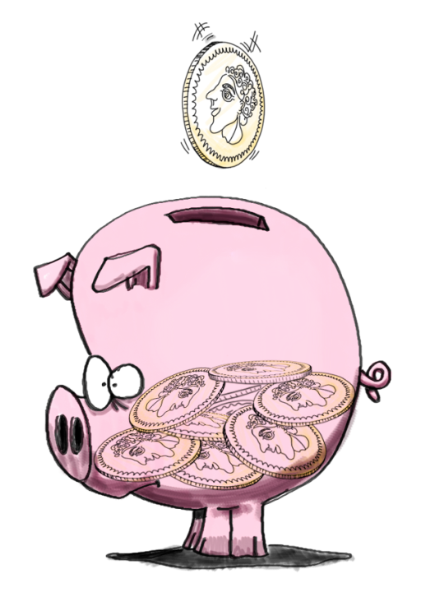
Pourquoi tous ces changements? Nouvelle philosophie, nouvelles dates, durée plus longue, transparence…
Pendant que nous faisions des progrès sur le projet, nous avons réalisé que petit à petit nous nous éloignions de notre philosophie initiale, qu’inconsciemment nous devenions un évènement de plus, une chose que nous voulions éviter à tout prix ! C’est pourquoi nous avons décidé de prendre le gouvernail et de corriger la direction à 180 degrés, parce que notre fin était tout à fait différente. Maintenant, Creatibi peut être défini comme un meeting, une réunion de personnes anticonformistes et folles qui ont envie d’apprendre sur eux-mêmes et sur les autres.
A propos des dates, connaissez-vous le dicton « lentement mais sûrement » ? Bien, c’est exactement la même chose, nous ne voulions plus faire de choses juste pour nous adapter au calendrier, nous voulions faire les choses comme elles doivent être faites, bien ! C’est pourquoi nous avons décidé de bouger l’évènement à la première semaine d’Octobre (ce qui coïncide avec la fermeture de l’été à Ibiza, pure coïncidence…)
Nous avons également décidé d’élargir la durée du séjour pour pouvoir alterner entre les ateliers et la découverte de cette île qui a tant de surprises.
La décision d’imposer la transparence comme principe clé de Creatibi est justement motivée par son absence dans la société actuelle, nous pensons qu’il faut donner l’exemple. A Creatibi, nous regroupons des personnes pensant que les choses peuvent être faites de manières différentes, et comme ce n’est pas le cas…nous devions donner l’exemple !

Slide 10
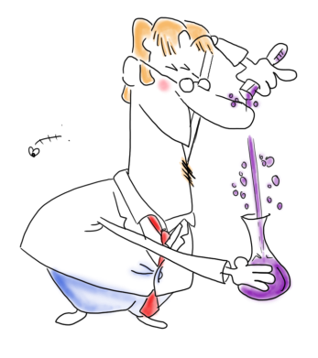

Pensez-vous organiser une édition annuelle de Creatibi, ou sera-ce une réunion ponctuelle ?
La réponse à cette question, nous vous la donnerons la seconde semaine d’octobre… Si Creatibi est un succès (ce que nous espérons), nous allons faire un effort pour que cela ne reste pas quelque chose de ponctuel. Sinon, nous aurons appris plein de choses en organisant ce pilote et cela restera une bonne expérience pour apprendre de nos erreurs.
Quelles capacités Creatibi va t-il aider à développer ?
Si tu penses que Creatibi n’aura aucun effet sur ta vie, tu te mets le doigt dans l’œil (et bien profond !). En fait, tout ce que nous organisons est précisément dans ce but, pour ouvrir ton esprit et que tu acquières de nouvelles capacités et compétences ! Lesquelles ? Tu apprendras à réfuter des idées, à accepter les critiques, à voir les choses avec un point de vue différent, à te mettre dans la tête de quelqu’un d’autre, la flexibilité cognitive, à mieux te connaître, à t’ouvrir aux autres, à améliorer ta capacité relationnelle… Je continue ?

Slide 11
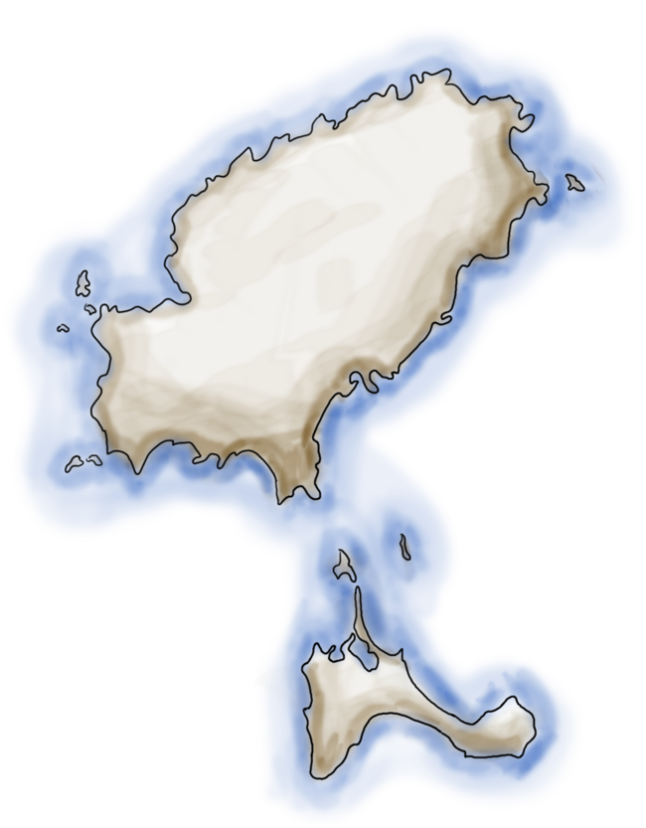
La Isla
Ibiza est l’une des îles les plus connues au monde, pour son climat (plus de 300 jours de soleil par an), ses fêtes et ses paysages paradisiaques. Elle fait partie des îles baléraes et compte 135 000 habitants.
A la fin des années 60 et pendant les années 70, l’île d’Ibiza a connu une expansion touristique permittant un développement économique supérieur à ce que ses ressources naturelles pouvaient lui fournir (pêche et agricultura).
Dans l’actualité, Ibiza est une référence comme destination pour les jeunes du monde entier. L’île offre de nombreuses plages où on trouve de la tranquilité. De nombreux produits artisanaux y sont vendus comme le flao, les “orreletes”, ou la liqueur “hierbas ibicencas”. Dans le domaine textile, la mode adib a du succès.

Slide 12

Entradas
L’organisation de Creatibi a défini pour objectif de fournir le maximum d’aide possible à tous les fous prêts à venir secouer leurs neurones. C’est pourquoi vous pouvez vous évitez des bagages… Oui, oui, vous entendez bien (oui, on sait que dans ce cas c’est « vous lisez bien », mais nous sommes des rebelles et on préfère comme ça, ok ?)… Bon, à propos de ce qu’on était en train de parler…
Un ticket pour la semaine entière de Creatibi coûte 100 € … Mais… Roulements de tambour…
Un ticket pour Creatibi + 3 t-shirts personnalisés (un pour chaque jour du meeting) avec votre nom : 120€ (incroyable, non ? Ainsi, entre déjantés on s’appellera par notre prénom !)

Slide 13
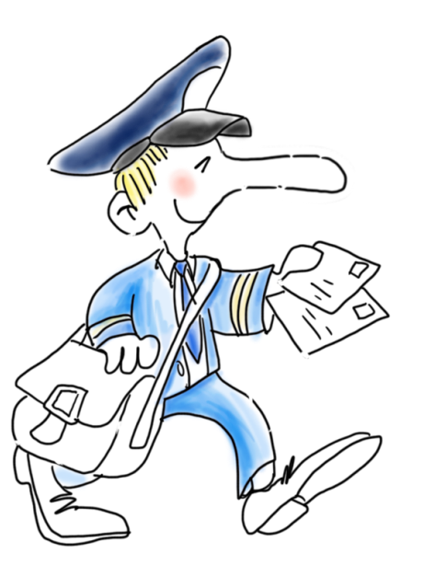
Quand et comment recevrai-je mes t-shirts?
La réponse à cette question est : ça DEPEND !
De quoi ? Si nous trouvons un service de poste qui nous fait l’honneur d’être notre sponsor, nous vous enverrons par la poste le billet et le t-shirt personnalisé (si vous choisissez cette option) et toutes les informations dont vous avez besoin pour l’événement.
Si nous n’avons pas de sponsor, pour économiser de l’argent et pouvoir maintenir le prix prévu, nous vous donnerons les t-shirts en main propre quand vous arriverez à Ibiza, avec toutes les informations envoyées par mail.

Slide 14

Equipaje
Comme nous l’avons dit auparavant, si vous choisissez l’option des trois t-shirts, vous n’avez presque pas besoin de bagages… Mais comme nous savons que vous prendrez bien quelques affaires, voici nos recommandations :
Vêtements d’été, nous savons que Creatibi célèbre la fin de l’été, mieux dit le debut de l’automne, mais nous avons confiance pour que le sol ne fasse pas défaut. Un maillot de bain et une serviette sont hautement recommandés!
De la crème pour prendre soin de votre peau.
Quelques affaires un peu plus chaudes pour éviter d’attraper un rhume, mais on espère que vous n’en aurez pas besoin.
Un peu de nourriture…
Ce manuel! (qui peut vous aider dans de nombreuses situations…)
Votre cerveau (allez! On est sûrs que vous pouvez le trouver!)
Votre bonne humeur (mais ça, on est sûrs que vous l’avez toujours avec vous)

Slide 15
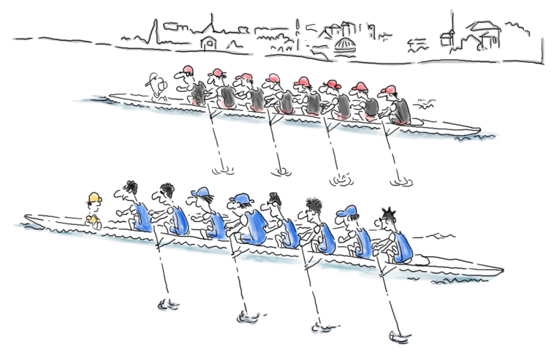
Transporte
Il est posible d’arriver à Ibiza par voie maritime ou aérienne.
L’avion est la solution la plus rapide et bon marché. Les aéroports de Barcelone, Madrid, Alicante, Majorque et Valence sont ceux qui offrent une liaison directe à l’aéroport d’Ibiza, avec les compagnies Ryanair, Iberia, Vueling, Air Europa, Air Nostrum et Air Berlin.
Arriver par bâteau vous prendra plus de temps, mais ce moyen de transport a son charme, si vous n’avez pas un agenda trop rempli peut être que c’est la solution idéale. Vous pourrez profiter d’incroyables paysages et passer une nuit de fête. De plus, le bâteau a une piscine pour se raffraichir… Les bâteaux vers Ibiza partent de Valence, Barcelone et Majorque. Nous vous recommandons les compagnies Baleraria et Trasmediterranea.
Une fois arrivé sur l’île blanche, vous pouvez louer une voiture ou prendre l’autobús qui vous mène à quelconque endroit de l’île.
Una vez aterrizado en la isla blanca, se puede

Slide 16
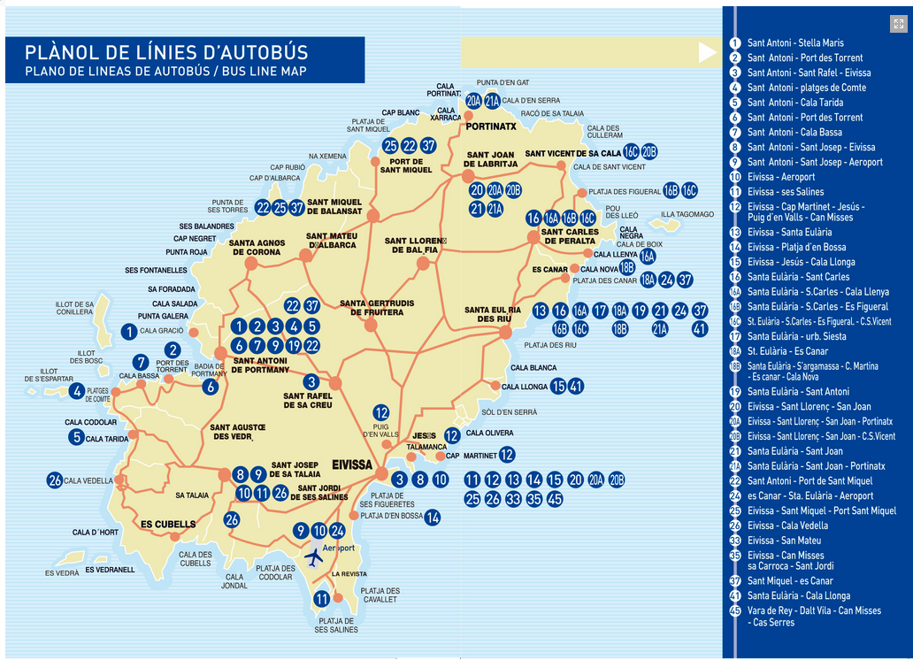
Comme vous pouvez le voir, il existe 34 lignes d’autobús à Ibiza.

Slide 17

Alojamiento
Si vous ne voulez pas non plus vous occuper de trouver un endroit où dormir, nous pouvons nous charger de votre logement. Pour sûr, vous êtes libre de vous en charger vous même.
Nous vous proposons l’Hotel THB los Molinos, situé à 500m d’arrêt “Eivissa”, à 8km de l’aéroport. Pour arriver, il faut prendre la ligne 10 jusqu’à son terminal et marcher jusqu’à l’hôtel
La fréquence de passage des autobús est d’environ 15-30 minutes.
Il existe différentes options selon le type de chambre et la durée du séjour. Vous les trouverez par la suite…

Slide 18
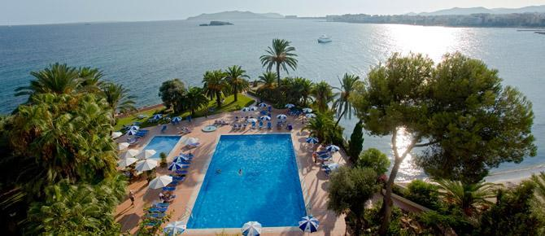

Alojamiento
L’adresse de l’hotel est :
THB Los Molinos Class
C/ Ramón Muntaner, 60
07800, Ibiza
+34 971 302 250

Slide 19

Option 1: 4 Nuits, 30 September, 1er, 2, 3 Octobre
Individuelle : 330 €
Double : 430€
Option 2: 5 nuits, 29, 30 Septembre, 1er, 2, 3 Octobre
Individuelle: 435€
Double: 560€
Option 3: 6 nuits, 30 Septembre, 1er, 2, 3, 4, 5 Octobre
Individuelle: 480€
Double: 630€
Option 4: 7 nuits, 29 Septembre, 1er, 2, 3, 4, 5 Octobre
Individuelle: 585€
Double: 760€
Chaque option inclue logement et petit-déjeuner.

Slide 20
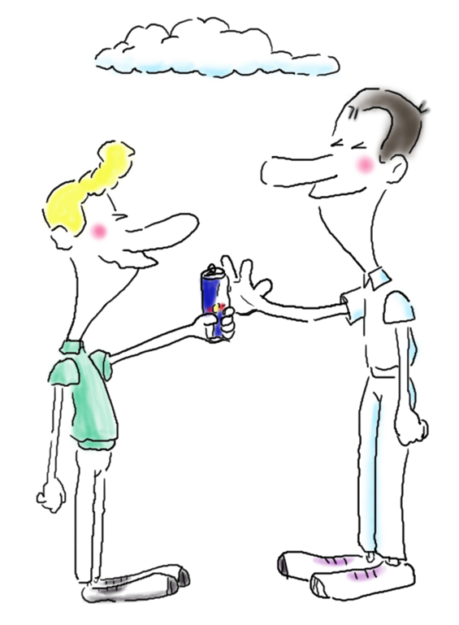
Pour votre portemonnaie, la meilleure solution serait de partager une chambre double. Si vous venez avec une autre personne, parfait ! Si vous venez seul et cela ne vous dérange pas de partager une chambre, dites-nous et avec plaisir nous nous arrangerons pour vous mettre avec quelqu’un. De plus, cela contribuera à la philosophie de Creatibi, qui parle de partager… (opinions, idées)
Pour sûr, la personne qui s’inscrit pour partager une chambre et laisse la distribution des chambres dans nos mains, vous devez considérer la possibilité que nous n’arrivions pas à trouver un autre participant (parce que vous êtes un nombre impair, etc), la différence de prix entre la chambre individuelle et double, vous devrez la payer vous-même.

Slide 21

Programa Creatibi
Naufragando en la complejidad del mundo real nos encontramos muchas veces navegando en nuestra balsa de troncos en un mar sin fin, de noche, flotando a la deriva. Ansiamos que se haga de día, encontrar esa isla en el horizonte donde ponernos a salvo, recuperarnos y aprovisionarnos.
Luz, agua, tierra es el todo, aquello que define y conforma una realidad, nuestra propia realidad, el lugar en el que vivimos, forma parte de lo que somos.
Si hay un lugar perfecto en el que Luz, Agua y Tierra estén en completa armonía ese lugar es una isla, estos tres elementos forman parte de todo, un todo coherente que nos inspira por eso hemos elegido Ibiza, la Isla Blanca, para esta experiencia única, en la que todo estará basado en los tres elementos principales de esta maravillosa isla: Luz, Agua y Tierra:
La luz es el estado de clarividencia: guía nuestro camino, ilumina la duda.
El agua es la fluidez, un constante vaivén: no hay nada seguro, es flexible y adaptable a cualquier cambio.
La tierra, es la base: la solidez del día a día, trabajo duro y tangible.

Slide 22
Programa Creatibi
Oui, oui ! Nous savons déjà que le terme créativité est très vaste et peut comprendre de nombreux domaines de connaissance ! C'est logique, tu seras plus intéressé par certains que par d'autres ! De ce fait, nous voulons que tu nous racontes quels thèmes affolent tes neurones et n'arrêtent pas de les faire remuer ! Parce que Creatibi, nous le faisons entre tous et pour tous !
Nous engloberons tous vos apports sous trois étiquettes plus générales, pour que le jour venu, tu décides dans quel débat tu souhaites rentrer !

Slide 23
Programa Creatibi
Conventions Lumière: un espace pour inspirer et éblouir, où nous imbiber d'expériences et de réflexions. Des moments importants, points d'inflexion dans la vie, la créativité comme catalyseur du changement.
Conventions eau: comment travailler effectivement la créativité, à travers des procédés de travail, des outils et des modèles appliqués au jour le jour au travail.
Conventions terre: lieu où connaître la créativité dans une forme réelle pour générer/solutionner des problèmes. La créativité à l'état solide, un espace pour connaître des exemples et des bonnes pratiques mises à exécution.

Slide 24
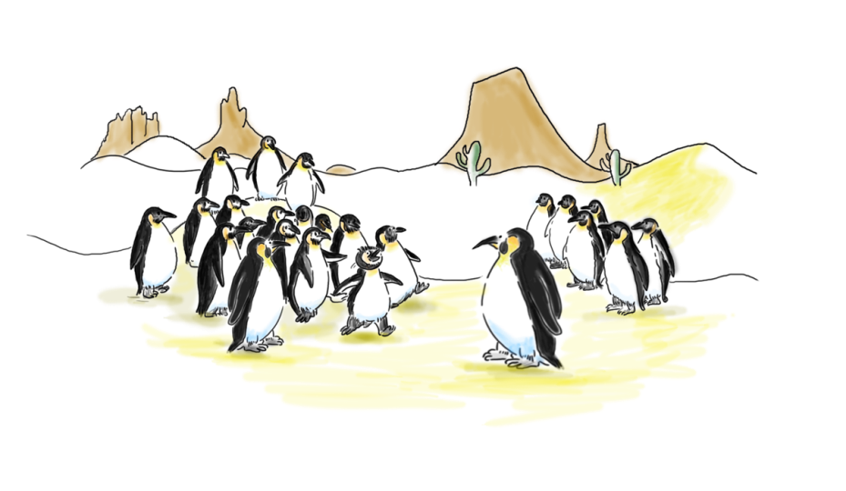
Programa Creatibi
Creatibi, il s'agit de partager, de ce fait nous trouverons des espaces pour pouvoir connaître les autres tout en approfondissant ce qui nous plait. En définitive, c'est unOpen Space dans lequel sont générées des conversations productives, et où l'unique norme est « La Règle des Deux pieds » : si tu sens que ce débat ne t'est pas enrichissant ou que tu n'apportes pas à la conversation, tu te lèves et tu vas à une autre discussion parallèle ! Aussi facile que ca !
Passion Session
Une autre partie importante de cette Open Space est les Passion Session. Nous sommes entourées de personnes plus intéressantes qu’elles ne le paraissent. Nous avons tous des passions qui rendent notre vie différente, et nous voulons que vous nous contagiiez. Lève-toi et raconte-nous en moins de cinq minutes pourquoi ce que tu aimes et passionnant.
Rappelle-toi, tout dépend de l’implication et de l’énergie de chacun des participants, c’est à dire toi-même. C’est pourquoi nous savons que cela va fonctionner !

Slide 25
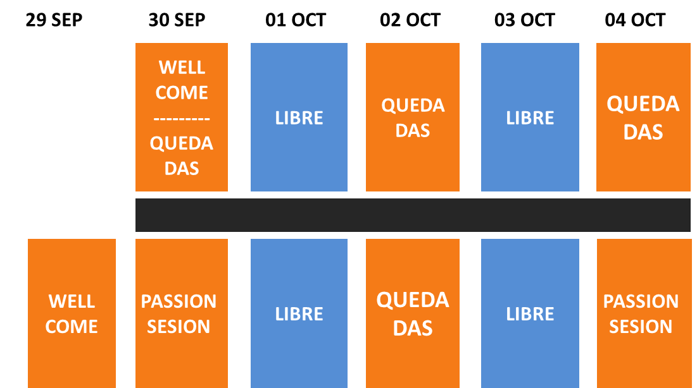
Programa Creatibi
Los horarios de las quedadas creativas serán comunicados los días previos a Creatibi.

Slide 26
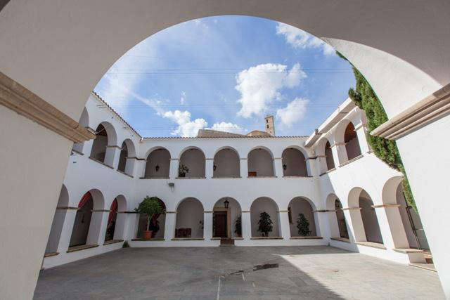
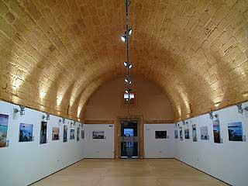
El lugar
L’événement aura lieu au magnifique Convento de los P.P. Dominicos y el Antiguo Polvorín de Ibiza, Dalt Vila, un quartier ancien d’Ibiza. Un bijoux d’ancienneté parmi les différentes histoires que nous racontent l’île.

Slide 27
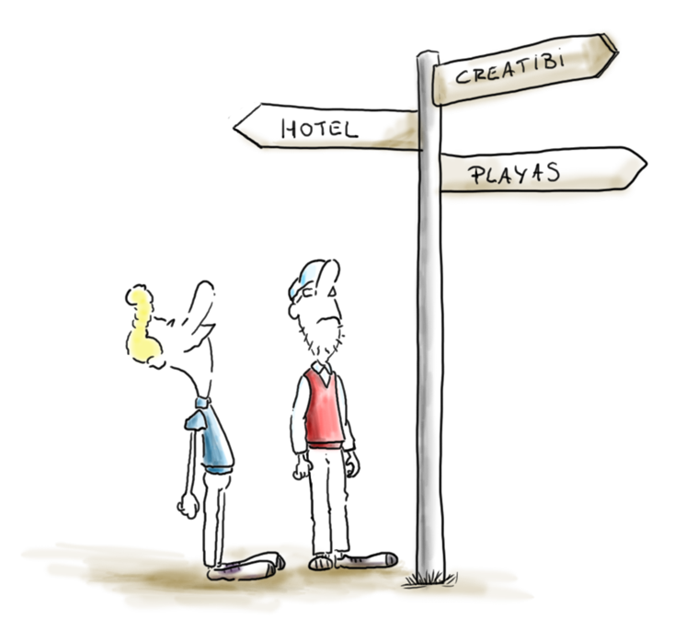
El lugar
L’adresse du lieu est celle-ci
Plaça d'Espanya, 1
07800 Eivissa,
Islas Baleares
Et le numéro de téléphone en cas de besoin :971 39 75 00.
Nous vous proposerons différentes activités pour occuper votre temps libre. Si vous préférez vous occuper par vous-même, voici nos suggestions:

Slide 28

Playas
Ibiza dispose d’un nombre incoyable de plages à visiter, voici les principales :
La plage d’en Bossa, et Las Salinas au sud
La Cala Talamaca très proche de la ville d’Ibiza
Cala Llonga et les plages de Santa Eulalia à l’est.
Les plages de San Juan au nort: Cala Xarraca, Cala de Sant Vincent, Portinatx, etc.
Les plages de San Antonio à l’ouest, les plus fréquentées de l’île: Cala Salada y Cala Saladeta, Cala Gracioneta o Cala Tarida.

Slide 29
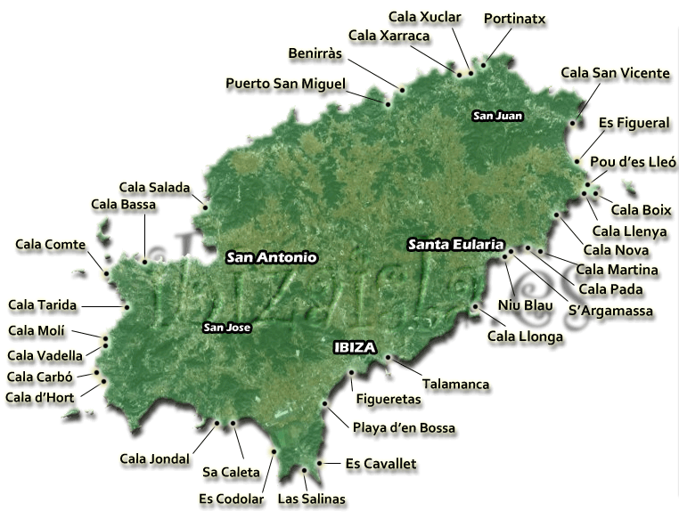
Playas

Slide 30
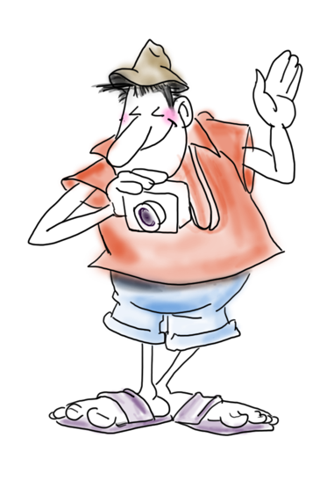
Visitas
Ibiza, la capitale de l’île, a beaucoup de richesses à découvrir. Après la visite du Musée Monographique du Puig de Molins, vous pouvez passer par le quarter typique de la Penya. Le centre historique d’Art Vila mérite d’être parcouru avant de découvrir l’ancienne cathédrale. Pour terminer, nous vous recommandons de découvrir le musée archéologique.
De très nombreuses églises sont également à visiter, tout comme la Cueva de Can Marça au nord, qui date de plus de 100 000 ans.

Slide 31

Gastronomía
Ibiza est reconnue pour la diversité de ses légumés et viandes. Certains plâts valent le détour, voici nos recommendations :
Bullit de Peix: Poissons
La burrida de ratjada
La langosta ibicenca avec ses calamars et ses herbes
El guisat de marisc composé de poissons et fruits de mer
Ibiza est aussi connue pour son vin, pourquoi pas prendre une coupe?

Slide 32

Deportes
Après les dures réflexions de la Creatibi, peut-être voudrez-vous vous défouler avec une activité sportive ? Les opportunités ne manquent pas…
Sports aquatiques: windsurf, voile, clubs nautiques
Cyclisme avec des chemins spéciaux en montagne
Sports aériens : parapente, parasailing, tour en montgolfière
Plongée pour tout niveau
Randonnée

Slide 33

Mon carnet de bord
Nous avons beaucoup réfléchi ces derniers jours et parfois la mémoire nous fait défaut…
C’est pourquoi nous t’invitons à écrire les détails que tu ne souhaites pas oublier de cette expérience ! Pense au plaisir que cela te fera de retrouver cela à la maison et lire toutes les anecdotes qui te sont arrivées !

Slide 34


Mi Viaje
Día 1
toma nota…

Slide 35
Mi Viaje
Día 1
toma nota…

Slide 36
Mi Viaje
Día 2
toma nota…

Slide 37
Mi Viaje
Día 3
toma nota…

Slide 38
Mi Viaje
Día 4
toma nota…

Slide 39
Mi Viaje
Día 5
toma nota…

Slide 40






Organiza
Patrocina

